Slide 1
МАТЕМАТИКА 3. РАЗРЕД Множење броја 10
Научимо заједно!

Slide 2
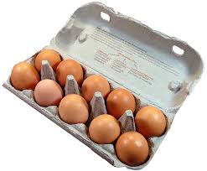
1 10 = 10
и 10 1 = 10
10
2 10 = 20
и 10 2 = 10
10 + 10 = 20

Slide 3
3 10 = 30
и 10 3 = 30
10 + 10 + 10 = 30
4 1 0 = 40
и 10 4 = 40
10 + 1 0 + 1 0 + 1 0 = 40

Slide 4
5 10 = 50
и 10 5 = 50
10 + 1 0 + 1 0 + 10 + 10 = 50
6 10 = 60
и 10 6 = 60
10 + 10 + 10+ 10 + 10 +10 =60
7 10 = 70
10 + 10 + 10 +10 +10 +10 +10= 70
и 1 0 7 = 70

Slide 5
8 10 = 80
10 +10+10+10+10+10+10+10=80
и 10 8 = 80
9 10 = 90
и 10 9 = 90
10+10+10+10+10+10+10+ 10 +10=90
10 10 = 100
10+10+10+10+10+10+10+ 10 +10 +10=100

Slide 6
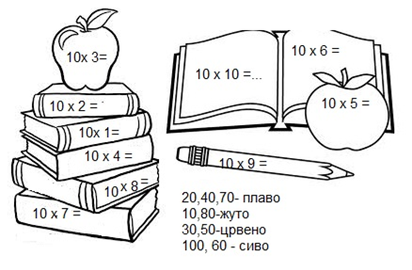
Задатак за самосталан рад:
Нацртај у свеску исти цртеж.
Израчунај задатке, а након тога цртеж обоји према заданом правилу.

